Slide 1
ARIKETA. IOMBIAN KONFIGURATU

Slide 2
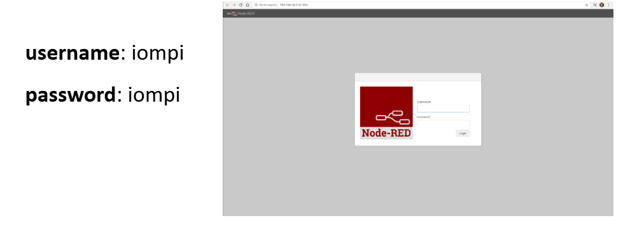
ARIKETA. IOMBIAN KONFIGURATU.
Lehenengo ariketa honek 3 atal izango ditu. Lehenengo biak egitekoak eta hirugarrena hautazkoa.
Kaxan bidali zaizuen IoMBian-a zuen ikastetxeko edo etxeko sarean funtzionatzeko konfiguratu https://iombian-configurator.web.app/ erabiliaz eta Node-Red zerbitzua bistaratu.
#LCAMP_EU
Notes:
The alliance will establish an Open Innovation Community to promote applied research and development projects, mainly between Centres of Vocational Excellence and Small and Medium Enterprises. To achieve this cooperation, the role of Vocational Education and Training in Advanced Manufacturing Research and Development activities and its contribution to Regional Smart Specialisation Strategies will be clarified.

Slide 3
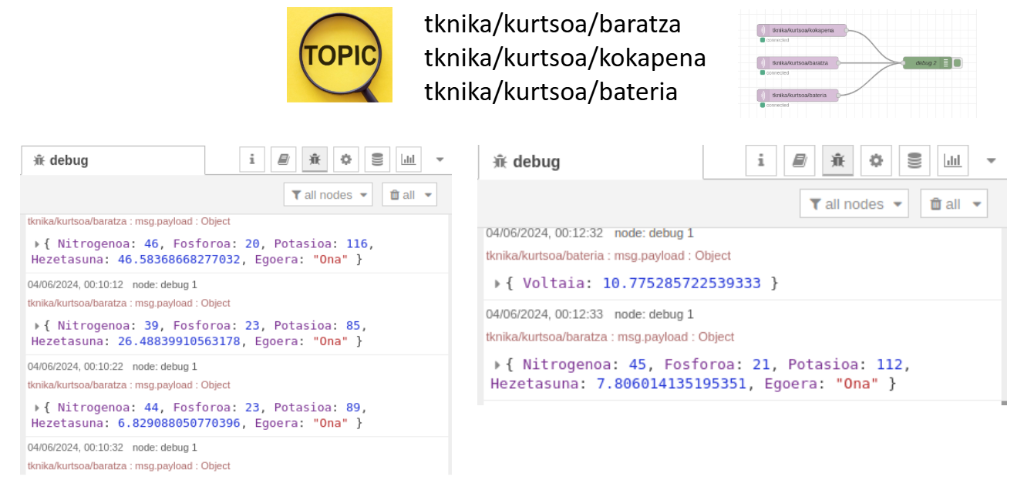
Eclipse fundazioak duen broker.hivemq.com broker publikotik zuen lanbide heziketa tailerreko datuak jaso Node-Red bitartez eta Debugg-ean bistaratu.

Slide 4
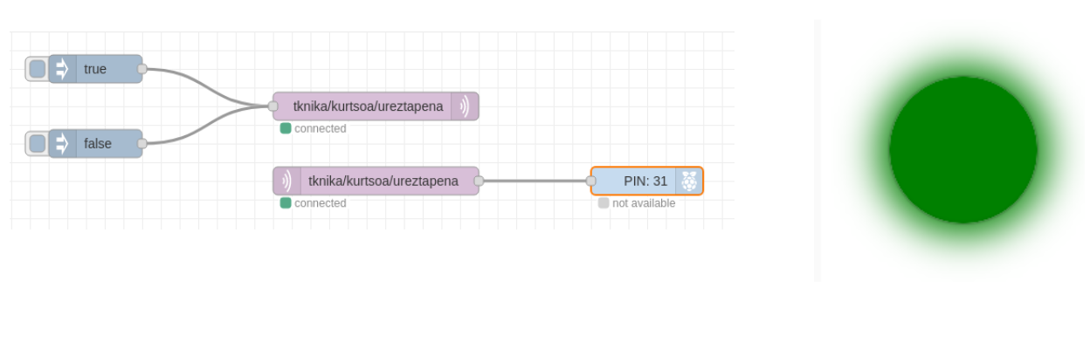
Zuen Node-Red-en ureztapena izeneko LED bat kontrolatuko duen bi sakatzailetako sistema bat muntatu. Sakatzaileek broker.hivemq.com broker publikoan publikatuko dute beren egoera eta IoMBianaren LED BERDEA-a han harpidetuko da bere egoera eguneratzeko.

Slide 5




#LCAMP_EU
info@lcamp.eu
www.lcamp.eu
@LCAMP_EU
LCAMP Learner Centric Advanced Manufacturing Platform for CoVEs

